Slide 1
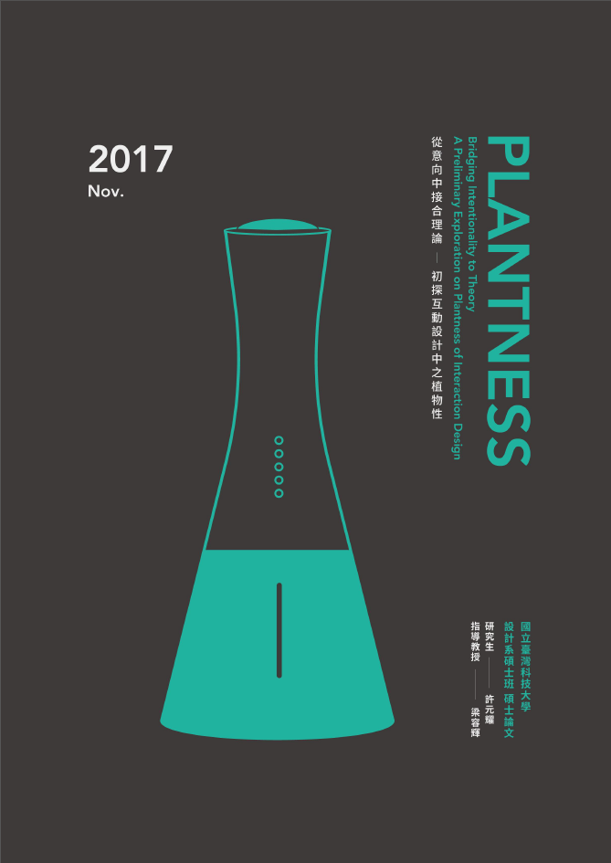
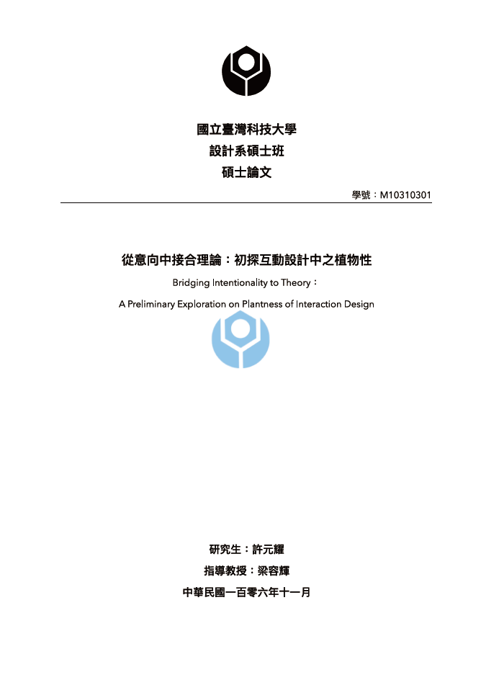

Slide 2
摘要內容分解
（第一章 研究動機）物聯網熱潮中【物-人】關係被重新定義/如何建構物主體的設計成為一新議題 | Introduction
（第二章 文獻探討）能動性方法/泛靈論或角色的隱喻/能動性頻譜中能動性較低的設計可能--植物性 | Related Work
（第三章 研究方法）現象學研究方法/互動設計與植物學理論的詮釋接合--還原出具有潛力的植物性的意向及中介知識/透過設計做研究--製作植物性印表機--汲取實際體驗資料/透過設計師對資料的意涵解讀深入理解植物性的潛在意涵 （第四、五、六、七章） | Method
（第八章 結論） | Conclusion
（參考文獻） | Reference
Notes:
1.1不同於Human-Centered Design, 物不再僅為了滿足人的需求而存在，可獨立存在
1.2 James Pierce(2009)人與技術之間的類他關係（Alterty Relations）技術物成為獨立與人類之外的存在物
Van Allen(2013) 泛靈論（Animism萬物皆有靈）作為互動設計隱喻，體現物件的自主性
物聯網所具有的能動性展出一系列頻譜：物聯網+自動運算，目前多數設計物著重展現動物性、人類行為的主體性呈現，體現物如同人或動物的設計，具有較高能動性
1.3 Plantness 植物實際也潛藏了一種能動性低限的主體感受，至此本研究欲探究互動設計種植物的能動：植物性作為此波本體語彙中高能動性的平衡與高度涉身參與（Highly Engaged）的解消（Detox）.
【不處理的問題：將現實植物賦能/仿生】我們僅能知道自己所經驗的事物
3個本研究探討之目標
The Spectrum of Artifact Agency(設計物能動性光譜)

Slide 3
研究動機（Introduction）
1.1 不同於Human-Centered Design, 物不再僅為了滿足人的需求而存在，可獨立存在
1.2 James Pierce(2009)人與技術之間的類他關係（Alterty Relations）技術物成為獨立與人類之外的存在物
Van Allen(2013) 泛靈論（Animism萬物皆有靈）作為互動設計隱喻，體現物件的自主性
物聯網所具有的能動性展出一系列頻譜：物聯網+自動運算，目前多數設計物著重展現動物性、人類行為的主體
性呈現，體現物如同人或動物的設計，具有較高能動性
1.3 Plantness 植物實際也潛藏了一種能動性低限的主體感受，至此本研究欲探究互動設計種植物的能動：植物
性作為此波本體語彙中高能動性的平衡與高度涉身參與（Highly Engaged）的解消（Detox）.
【不處理的問題：將現實植物賦能/仿生】我們僅能知道自己所經驗的事物
（在社会学中，对于人的行为到底是取决于结构还是能动性一直是持续辩论的主题
能动性指的是个人能够独立行动，做出他们自由的选择的能力）
Notes:
1.1不同於Human-Centered Design, 物不再僅為了滿足人的需求而存在，可獨立存在
1.2 James Pierce(2009)人與技術之間的類他關係（Alterty Relations）技術物成為獨立與人類之外的存在物
Van Allen(2013) 泛靈論（Animism萬物皆有靈）作為互動設計隱喻，體現物件的自主性
物聯網所具有的能動性展出一系列頻譜：物聯網+自動運算，目前多數設計物著重展現動物性、人類行為的主體性呈現，體現物如同人或動物的設計，具有較高能動性
1.3 Plantness 植物實際也潛藏了一種能動性低限的主體感受，至此本研究欲探究互動設計種植物的能動：植物性作為此波本體語彙中高能動性的平衡與高度涉身參與（Highly Engaged）的解消（Detox）.
【不處理的問題：將現實植物賦能/仿生】我們僅能知道自己所經驗的事物
3個本研究探討之目標
The Spectrum of Artifact Agency(設計物能動性光譜)

Slide 4
文獻探討 (Related Work)
2.1 OOO （Object Oriented Ontology）
哈曼（Harman，2009）提出的物件導向本體是一種推測哲學（Speculative Philosophy）：物件不再服務于人
的單純使用及優化關係，物能夠擁有獨立於人以外的方式存在。
認為應破除 傳統人作為哲學思想的核心主題的觀念 解除人與物雙方的依附關係
物件導向本體論的實踐：思辨實在論（Speculative Realism）
2.2物的能動性分類（3種）
Collector 感測、搜集數據，信息處理--測量和視覺化部分人類感知所無法處理的數據
Actor 根據使用者行為或其他產品行為自主運作，搜集數據並予以回應--物件透過物聯網來模仿感性的特質來為
自己創造身份
Creator 預示近未來可能發生制場景 產品本身將成為創造未來性的角色 如AI--以製造能夠擁有自我意識的機器、
人為目標，機器人能夠透過本身的預測與統合，讓自身獲得新的開發
【Collector或許更接近於本研究所欲探索的植物意向，然而此研究中並未明確提及體現主體性之方式，植物雖
然擁有低限的能動性，但同時也具有隱微的主體感受】
Notes:
1.1不同於Human-Centered Design, 物不再僅為了滿足人的需求而存在，可獨立存在
1.2 James Pierce(2009)人與技術之間的類他關係（Alterty Relations）技術物成為獨立與人類之外的存在物
Van Allen(2013) 泛靈論（Animism萬物皆有靈）作為互動設計隱喻，體現物件的自主性
物聯網所具有的能動性展出一系列頻譜：物聯網+自動運算，目前多數設計物著重展現動物性、人類行為的主體性呈現，體現物如同人或動物的設計，具有較高能動性
1.3 Plantness 植物實際也潛藏了一種能動性低限的主體感受，至此本研究欲探究互動設計種植物的能動：植物性作為此波本體語彙中高能動性的平衡與高度涉身參與（Highly Engaged）的解消（Detox）.
【不處理的問題：將現實植物賦能/仿生】我們僅能知道自己所經驗的事物
3個本研究探討之目標
The Spectrum of Artifact Agency(設計物能動性光譜)

Slide 5
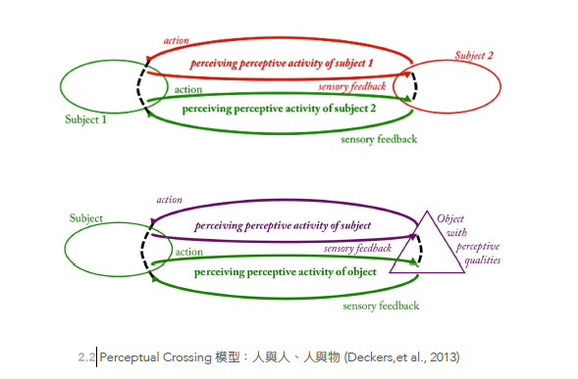
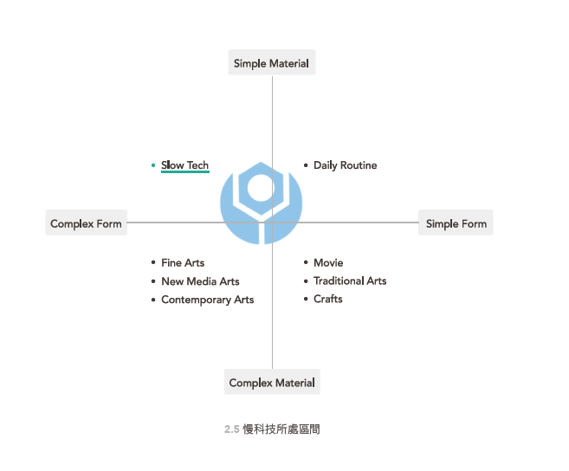
文獻探討(Related Work)
2.3知覺交錯Perceptual crossing
他們將此架構中的其中一方的主體替換為物，透過互動技術還原此感知交
錯的模型（裝置的三種燈光行為來理解感知交錯將如何被體現-Following跟
隨\Active主動\Explorative探索）構架中的四條軸線越完整 可能就越趨向于
活物 適度的切斷部分軸線或許能降低物的能動性感受，【將這個作為探索
植物性的取經】
2.4 慢科技 將日常工具外觀做得複雜 延長使用者對其理解所需要的時間 體
會科技的本質使用者必須放慢步伐來理解并詮釋其運作 慢科技透過簡單素
材以及複雜型（Complexity of form）呈現，並透過部署于日常生活，刺激
我們反思、聯想、關心科技的本質
【慢科技透過放大時間性的存在，著重於緩慢的理解與相處。。。透過延
長的反饋來加以反思互動者與物件間之關聯。此一時間的素材也將成為探
索植物性意向的重點工作之一，透過時序形式（Temporal Form）來體現
屬於植物性的能動性】
Notes:
1.1不同於Human-Centered Design, 物不再僅為了滿足人的需求而存在，可獨立存在
1.2 James Pierce(2009)人與技術之間的類他關係（Alterty Relations）技術物成為獨立與人類之外的存在物
Van Allen(2013) 泛靈論（Animism萬物皆有靈）作為互動設計隱喻，體現物件的自主性
物聯網所具有的能動性展出一系列頻譜：物聯網+自動運算，目前多數設計物著重展現動物性、人類行為的主體性呈現，體現物如同人或動物的設計，具有較高能動性
1.3 Plantness 植物實際也潛藏了一種能動性低限的主體感受，至此本研究欲探究互動設計種植物的能動：植物性作為此波本體語彙中高能動性的平衡與高度涉身參與（Highly Engaged）的解消（Detox）.
【不處理的問題：將現實植物賦能/仿生】我們僅能知道自己所經驗的事物
3個本研究探討之目標
The Spectrum of Artifact Agency(設計物能動性光譜)

Slide 6
研究方法(Method)
3.1 現象學研究
3.2 接合概念
3.3 質性研究
3.4 透過設計做研究
3.5 設計研究實踐
第四章
植物性之中介知識
（工作坊活動策劃敘述及記錄通過工作坊探尋設計物的植物性，思考（4.6）植物性的體現可能）
第六章
設計物居家部署探索
讓設計物實際介入生活情景
第五章
植物性互動設計實作
(Speculative Design on Platness)
結合工作坊經驗進行實作,透過設計做研究---植物性印表機
第七章
討論與建議
Notes:
第五章p100

Slide 7
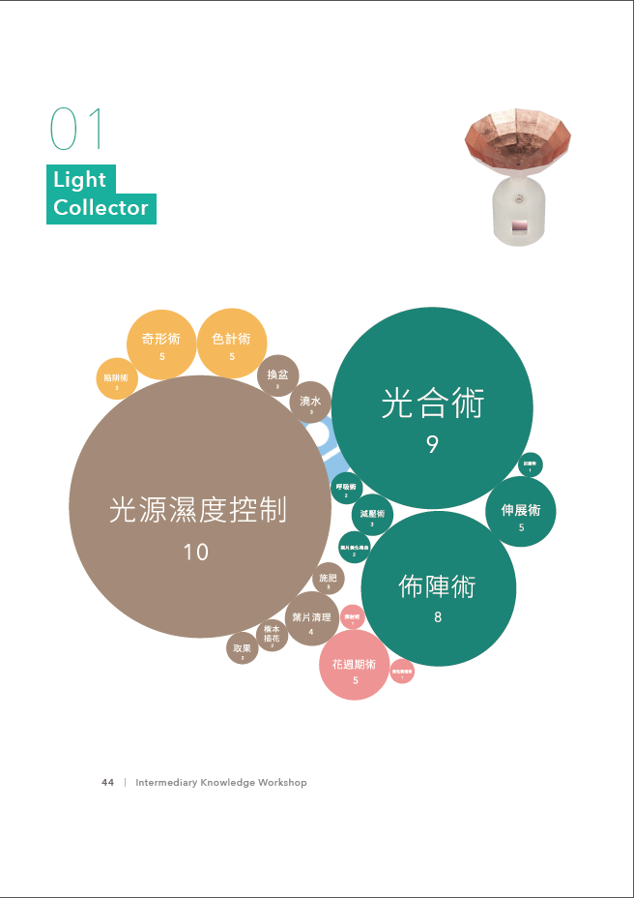
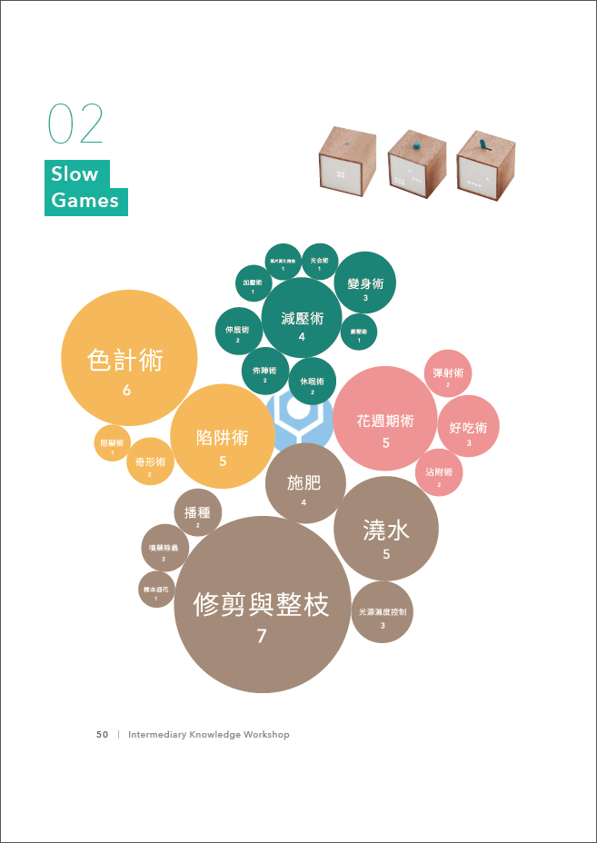
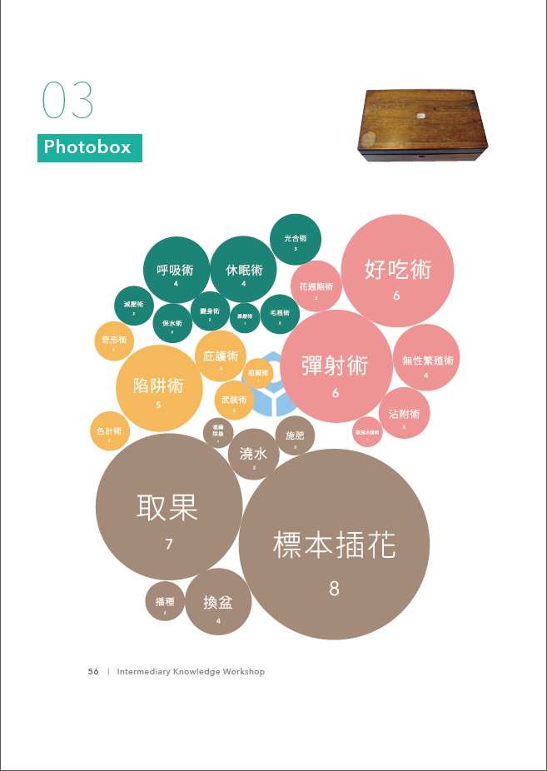
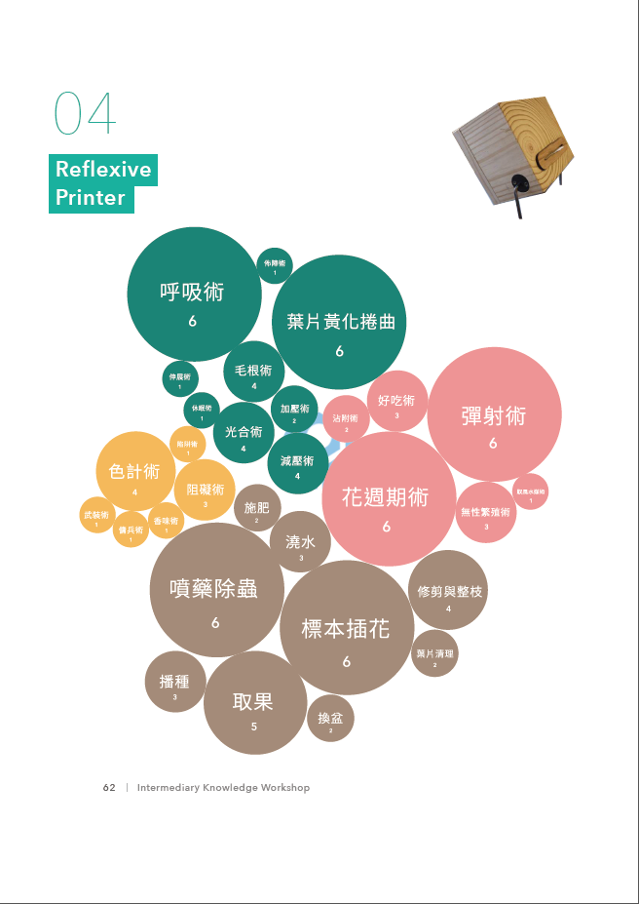
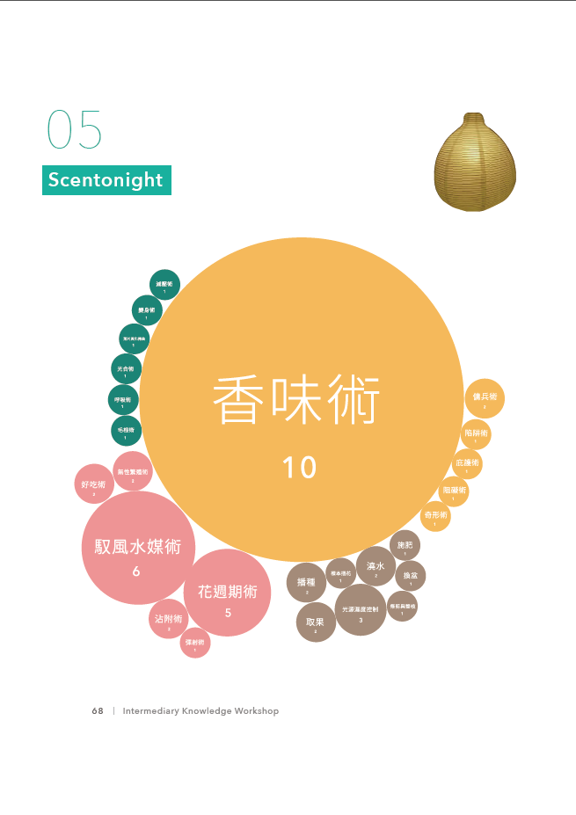
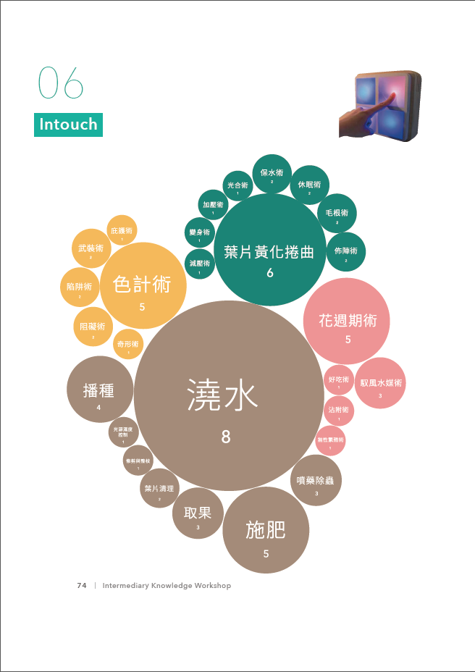
工作坊
以六件與慢科技、寧靜科技、詩意互惠相關的互動設計作品作為
詮釋對象，以植物學名詞（36張植物學名詞小卡，來自植物的魔法（2013）
一書）註記至實際設計物，并通過現象學的詮釋方法，還原出互動設計物中植
物性之理解

Slide 8
研究方法(Method)
3.1 現象學研究
3.2 接合概念
3.3 質性研究
3.4 透過設計做研究
3.5 設計研究實踐
第四章
植物性之中介知識
（工作坊活動策劃敘述及記錄通過工作坊探尋設計物的植物性，思考（4.6）植物性的體現可能）
第六章
設計物居家部署探索
讓設計物實際介入生活情景
第五章
植物性互動設計實作
(Speculative Design on Platness)
結合工作坊經驗進行實作,透過設計做研究---植物性印表機
第七章
討論與建議
Notes:
第五章p100

Slide 9
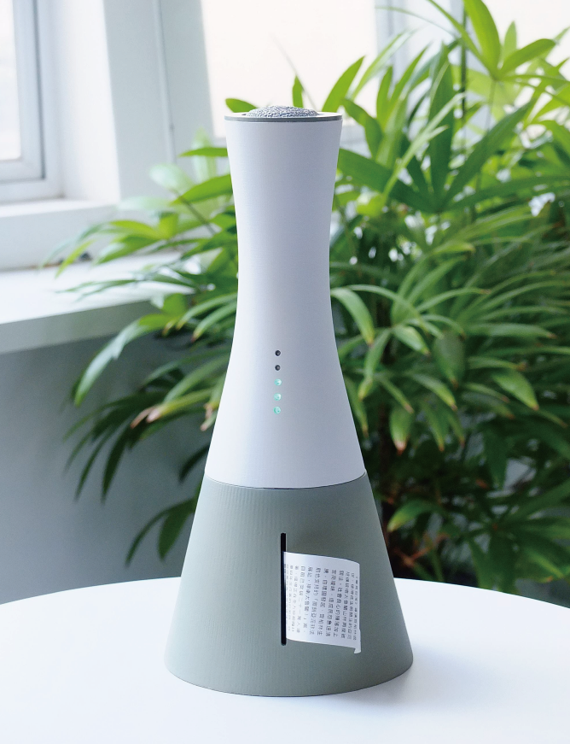
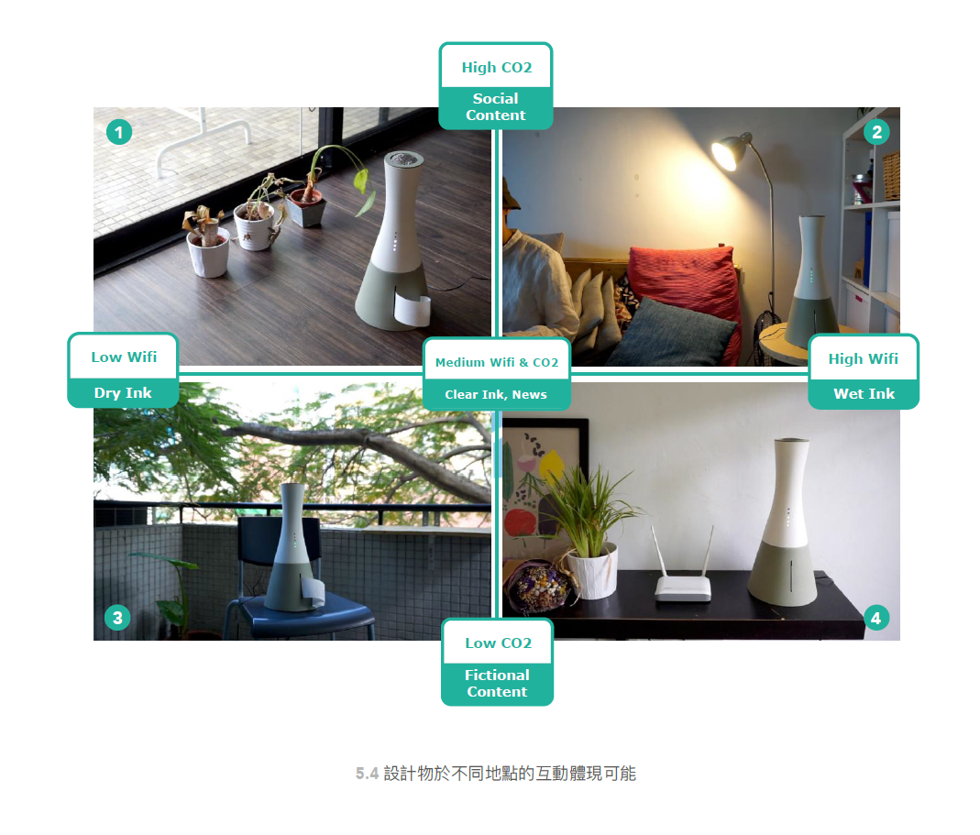
植物性印表機

Slide 10
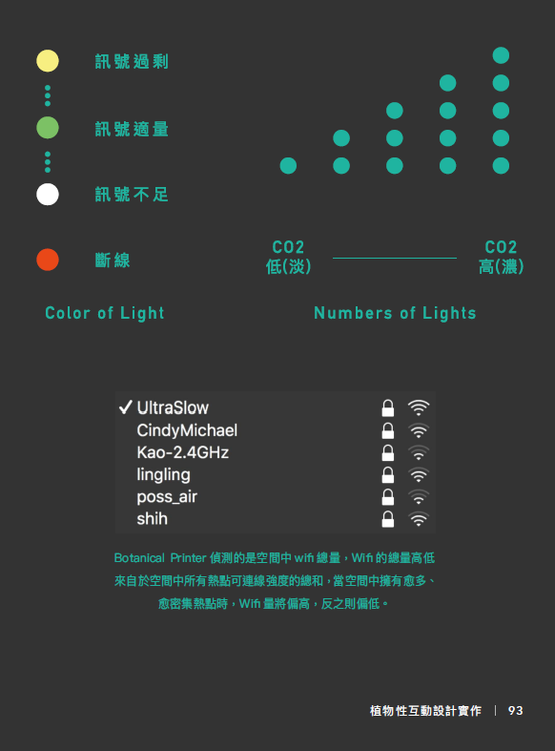

Slide 11
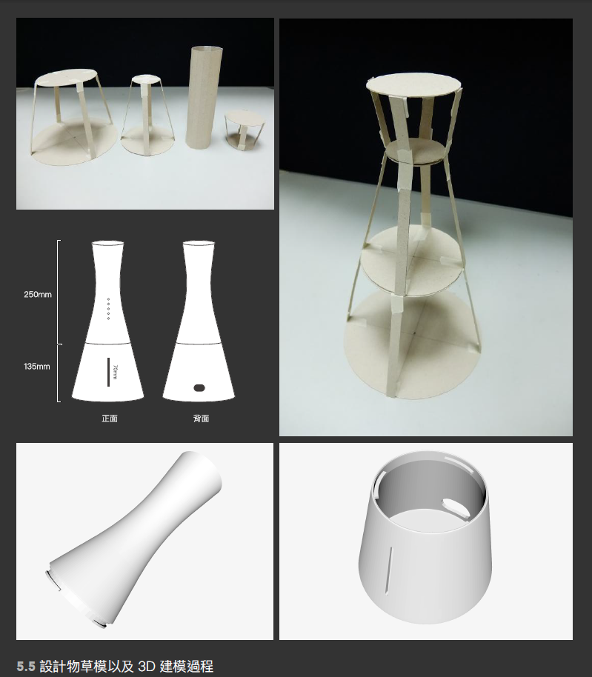
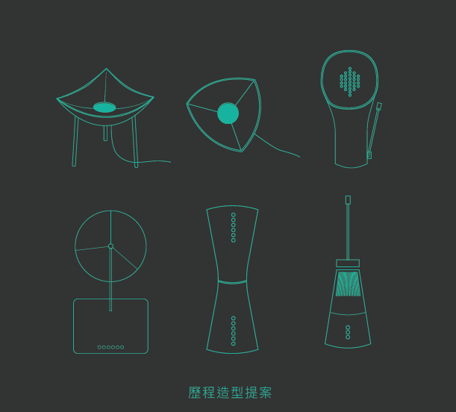
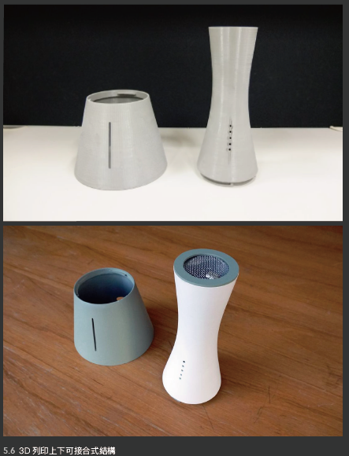

Slide 12
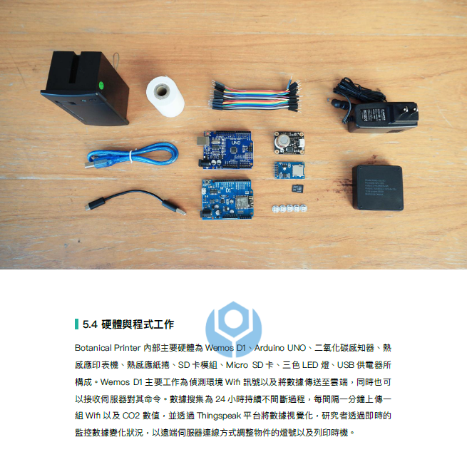

Slide 13
研究方法(Method)
3.1 現象學研究
3.2 接合概念
3.3 質性研究
3.4 透過設計做研究
3.5 設計研究實踐
第四章
植物性之中介知識
（工作坊活動策劃敘述及記錄通過工作坊探尋設計物的植物性，思考（4.6）植物性的體現可能）
第六章
設計物居家部署探索
讓設計物實際介入生活情景
反思何為互動中所產生的植物性
第五章
植物性互動設計實作
(Speculative Design on Platness)
結合工作坊經驗進行實作,透過設計做研究---植物性印表機
第七章
討論與建議
兩個階段探索的總結
Notes:
第五章p100

Slide 14
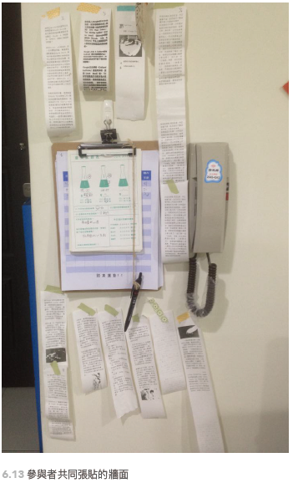
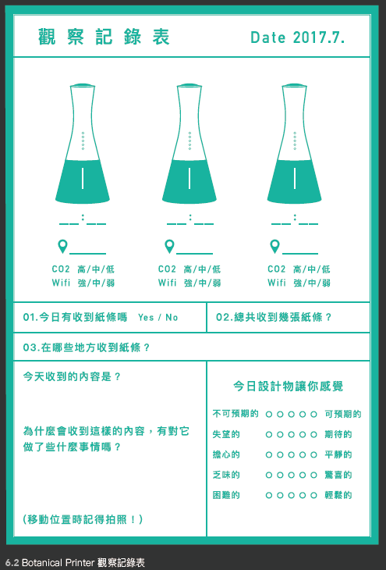
設計物居家部署探索
研究者提供簡易的記錄表供參與者填寫
讓參與者記錄下與設計物互動的經歷

Slide 15
討論與建議
結合參與者訪談結果得出
7.1 中介於撤出以及感知交錯之植物性
7.2 可被感知的撤出與抵抗
7.3 植物的能動性分類
7.4 塊莖理論（Rhizome）

Slide 16
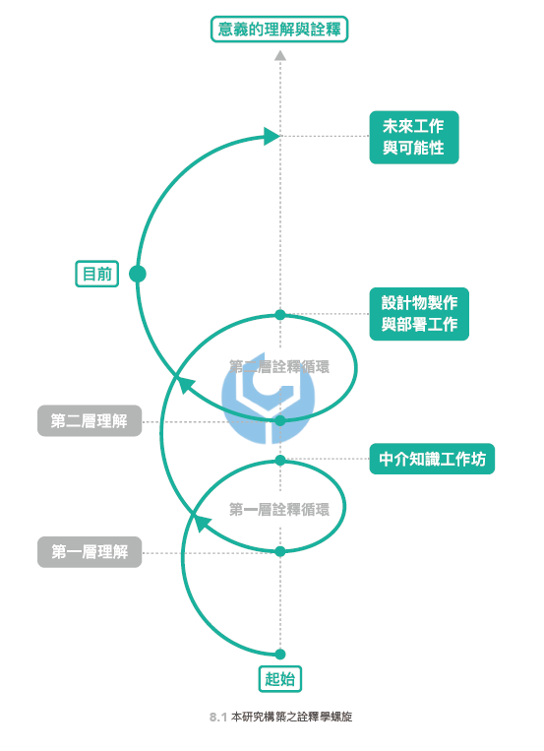
結論（Conclusion）

